Slide 1
学生実験を安全に行うために
テキストをよく読み実験全体をよく理解すること
正しい使用法を守る
実験室はきれいにして整理整頓
学生教育研究災害傷害保険の加入 （留年した方は加入期間に注意）
物理学実験ガイダンス 〜 安全講習

Slide 2
感電
２０mＡで手が離れない
１００mＡで致命的

Slide 3
レーザー
目に入ると危険
〜失明のおそれ
ゴーグル着用

Slide 4
放射線の安全取り扱い
放射線は五感に感じることができない
被ばくをしないように十分気をつけること
（原子核実験、X線）

Slide 5
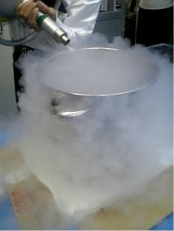
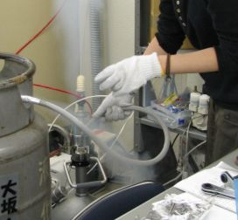
寒剤の安全利用
酸欠による窒息
国内で事故による死亡例
低温による凍傷
膨張による爆発
飛散物によるケガ（人的）
実験装置の破損（物的）
どの実験テーマでも、
担当教官による注意を守り、装置を正しく使用すること

Slide 6
実験室での飲食・喫煙は禁止

Slide 7
疲れたら適度な休憩を
集中力の低下は実験の誤動作や事故につながります
夜遅くまで実験を行わないこと

Slide 8
漏電／過熱→火災
煙や匂いに敏感に

Slide 9
火気の安全な取り扱い

Slide 10
帰るときには装置のスイッチ、
電源”切”を確認

Slide 11
万が一、災害が発生したときには、すみやかに担当教官に連絡、指示をあおぐ
自分一人で対処しようとせず、すぐに知らせてください

Slide 12
これらの注意を守り、
物理学実験を十分に
楽しんでください

Slide 13
連絡先（メールアドレス）の登録のお願い
次の要領で教官から連絡できる連絡先（メールアドレス）を登録して下さい。
連絡先を変更したときは再登録をお願いします。
(レポートや出席などに関して、教官が連絡しなければいけないときだけ使用します。)
宛先 : miyasaka@phys.sci.osaka-u.ac.jp
件名 : 物理学実験履修
本文 : 学籍番号、氏名

